Slide 1
CARRERA DE INGENIERÍA GEOGRÁFICA Y DEL MEDIO AMBIENTE
“MODELACIÓN DE OXÍGENO DISUELTO Y MATERIA ORGÁNICA Y SU INFLUENCIA EN LA DISTRIBUCIÓN Y DIVERSIDAD DE INDICADORES BENTÓNICOS DE LA CUENCA DEL RÍO SAN PEDRO EN EL TRAMO
AMAGUAÑA – GUANGOPOLO”
Realizado por: Gabriela del Carmen Carrera González

Slide 2
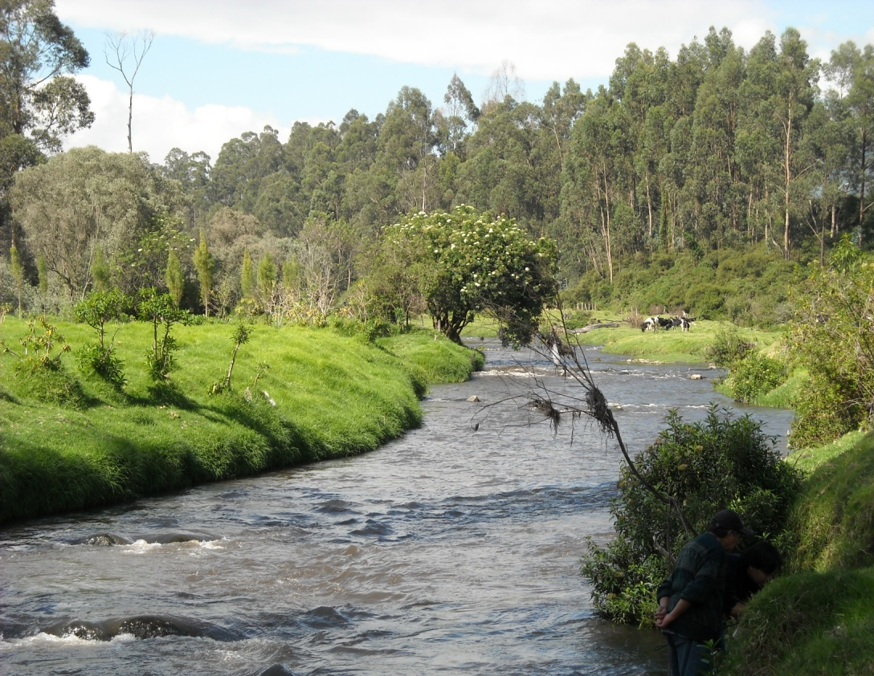
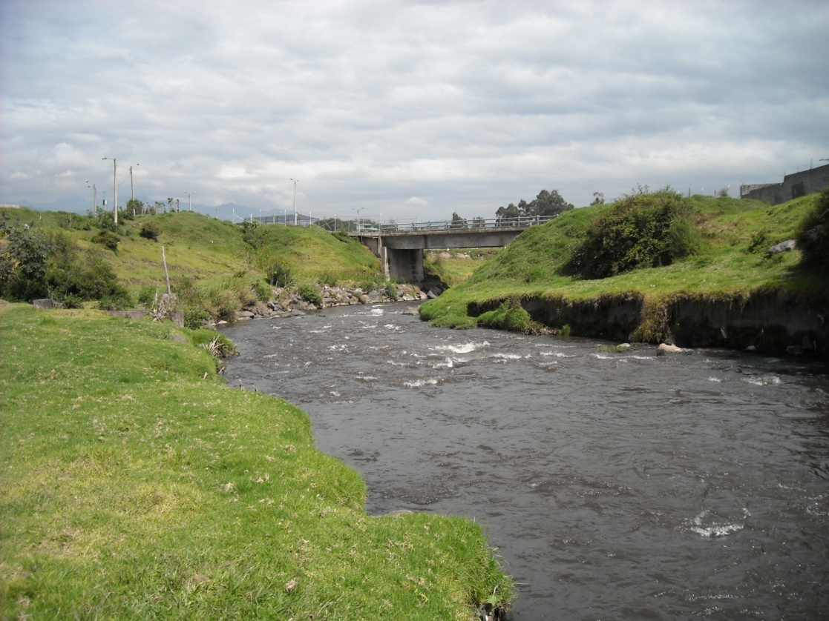
OBJETIVOS
Objetivo general
Modelar el comportamiento del oxígeno disuelto y la demanda bioquímica de oxígeno de la cuenca del Río San Pedro y analizar indicadores ecológicos bentónicos en base a su distribución y diversidad en diferentes estaciones.

Slide 3
OBJETIVOS
Objetivos específicos
Identificar las principales variables y parámetros en el comportamiento del modelo de Streeter Phelps para aplicar balance de masas y criterios de cinética química
Modelar la concentración de oxigeno disuelto y demanda bioquímica de oxigeno a partir de los datos obtenidos en campo
Realizar evaluaciones biológicas mediante el uso de organismos indicadores de calidad ambiental
Establecer comparaciones entre los datos químicos y biológicos y analizar resultados de la contaminación por materia orgánica del río San Pedro.

Slide 4
CONTAMINACIÓN DE AGUAS SUPERFICIALES
La calidad del agua ha ido decreciendo en gran parte por las actividades productivas que se desarrollan en las cuencas hidrológicas y por el mal uso que le dan sus habitantes al tratarlas como receptoras de residuos. Siendo las mayores fuentes contaminantes las emisiones de agua domésticas e industriales que contienen gran cantidad de materia orgánica, nutrientes y sustancias tóxicas.
Los sistemas acuáticos tienen medios efectivos de hacerle frente a estos problemas de contaminación, por medio de la dilución y la capacidad de auto purificación.

Slide 5
PARÁMETROS DE LA CALIDAD DE AGUA
Calidad de aguas
Legislación ambiental, OMS.
Parámetros físicos, químicos y biológicos en situación real.
Parámetros físicos, químicos y biológicos de estándares deseables.

Slide 6
PARÁMETROS DE LA CALIDAD DE AGUA
Métodos físico-químicos: Se los lleva a cabo mediante toma de muestras y se basan en el estudio de las características físicas del agua con el análisis de sus componentes químicos. Estos métodos son puntuales, indican el estado del agua en el instante en que se obtuvo la muestra.
Métodos biológicos: se basan en el estudio de macro invertebrados bentónicos y de plantas acuáticas, debido a que cada comunidad responde a las condiciones físico-químicas del medio en que vive. Cualquier alteración se refleja en la diversidad o abundancia de las comunidades.

Slide 7
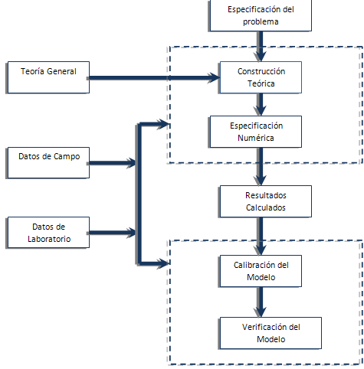
MODELOS DE CALIDAD DE AGUAS SUPERFICIALES

Slide 8
DESCRIPCIÓN DE LA ZONA DE ESTUDIO

Slide 9
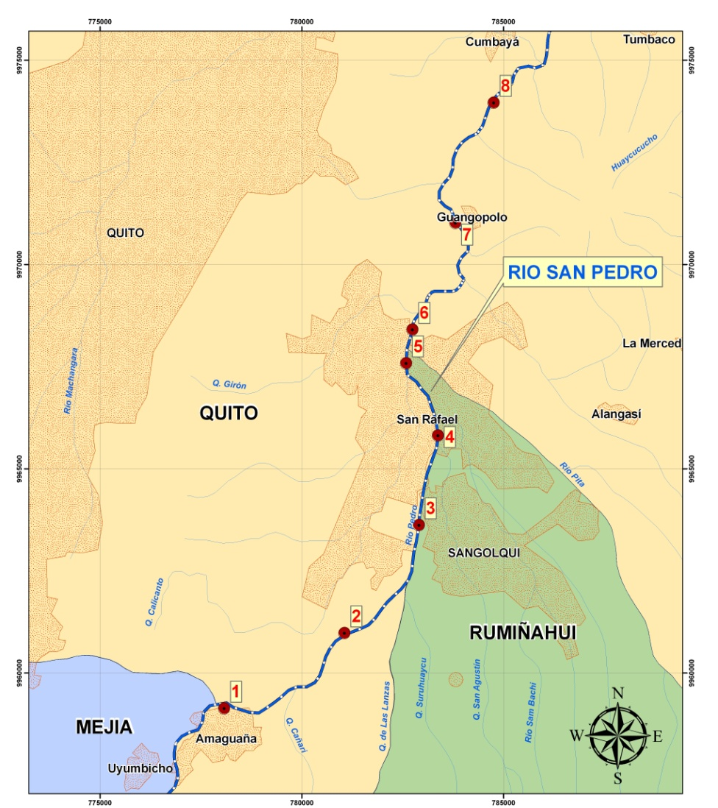
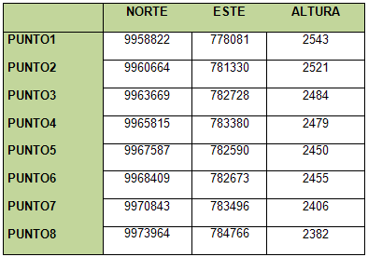
LOCALIZACIÓN
DE LOS PUNTOS
DE MUESTREO

Slide 10
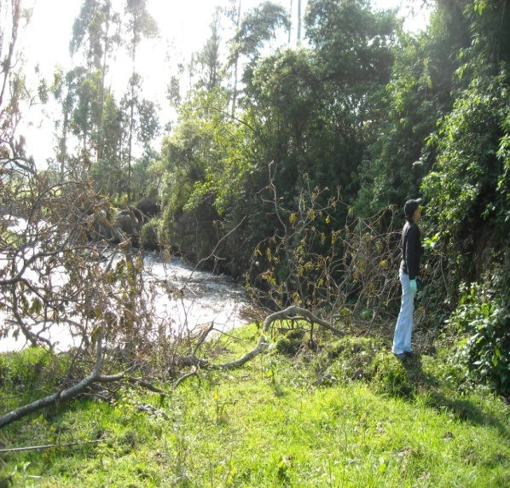
Determinación de parámetros in situ
Para la modelación de oxígeno disuelto y materia orgánica se debe medir in situ los siguientes parámetros: Temperatura (T°), Velocidad (V), Profundidad (H), Caudal (Q), pH, y recoger muestras de agua para en laboratorio determinar: OD, y DBO5.
Para analizar la influencia en la distribución y diversidad de indicadores bentónicos in situ se mide la conductividad y se debe recoger muestras de agua para medir en laboratorio: Sólidos Totales. Se toma muestras de macro invertebrados acuáticos y vegetación de ribera para posteriormente identificarlos.

Slide 11
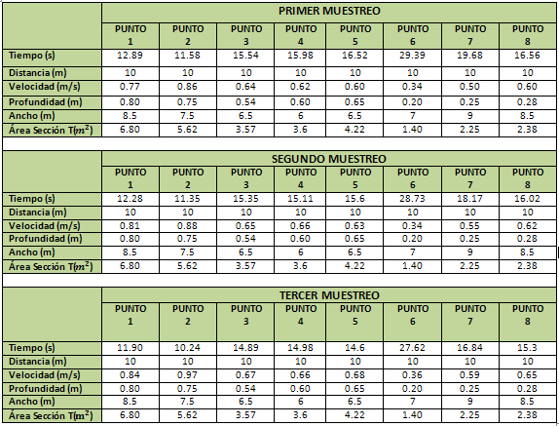
Características físicas del rio

Slide 12
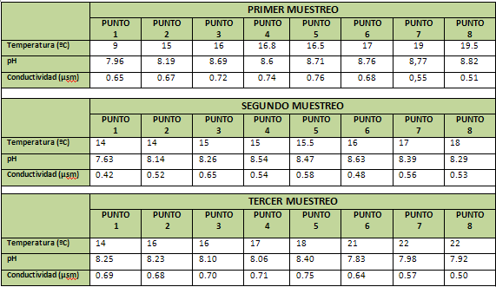
Parámetros físico-químicos del Río San Pedro

Slide 13
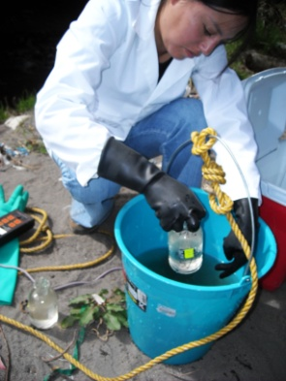
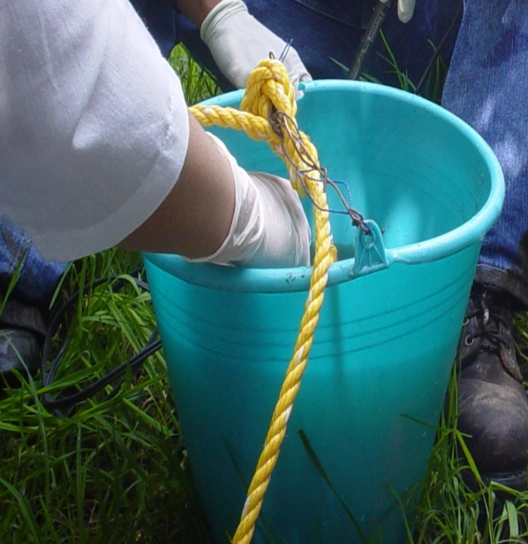
Toma de muestras de agua
Se empleó las normas establecidas del INEN y el SM para evitar cambios significativos antes de su análisis en laboratorio. En cada uno de los 8 puntos se recogió 4 botellas Winkler, y en los puntos de los afluentes se recogió 2 botellas.
Se extrae el agua en un balde y se procede a llenar las botellas sumergiéndolas totalmente evitando crear burbujas, se las cierra herméticamente.

Slide 14
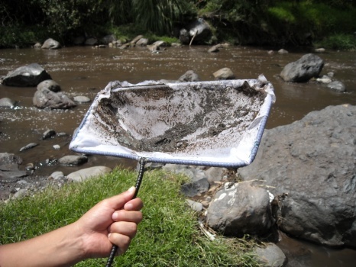
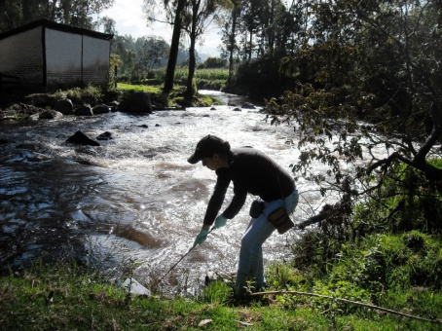
Toma de muestras de macroinvertebrados
Se utilizó el método de Kick Sampling que consiste en utilizar una red de mano en este caso de 250 µm de abertura de malla y 40x20 cm² de área colectora
Se realizó 10 pasadas en cada uno de los puntos, se optó por utilizar un tiempo estándar alto. En cada una de las pasadas, se realizó un análisis cuantitativo de las especies en el contenido de la red, anotando la abundancia de cada una de ellas en una hoja de campo

Slide 15
Determinación de parámetros en laboratorio
Se realizó siguiendo todas las normas establecidas por el Standard Methods. Se midió Oxígeno Disuelto, DBO5 y sólidos totales disueltos.

Slide 16
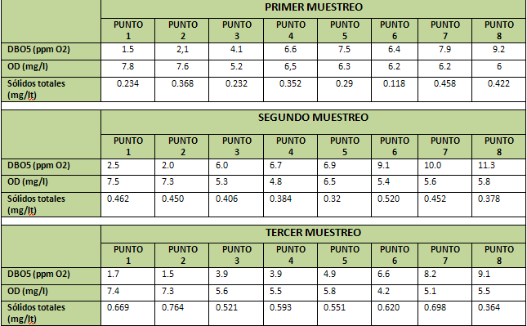
Resultados de los parámetros medidos en laboratorio
Del Río San Pedro

Slide 17
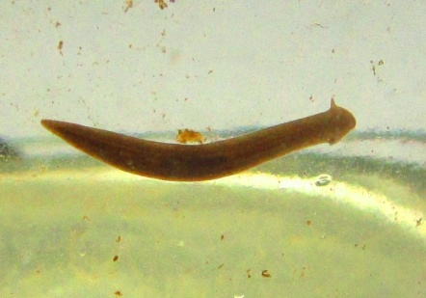
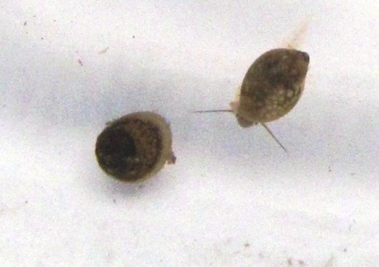
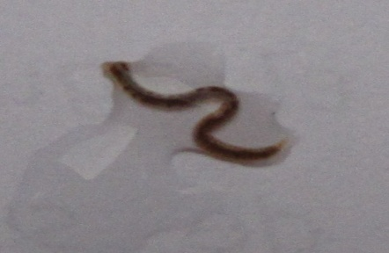
Identificación de los diferentes grupos taxonómicos
Es un proceso que requiere de una gran experiencia, al usar cualquier clave de identificación es sumamente necesario leer las características distintivas y comparar con los otros grupos. Nunca se debe identificar al organismo con el más parecido.
Las familias que no se pudieron identificar fueron llevadas donde un grupo de expertos que colaboraron con su identificación. Las identificaciones se realizaron en base a las claves taxonómicas de Cummins y Merrit, Domínguez, Roldán y Fernández.

Slide 18
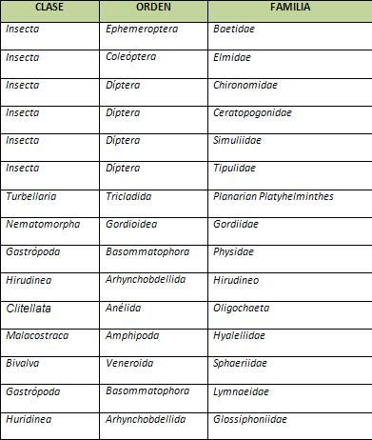
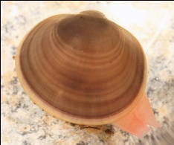
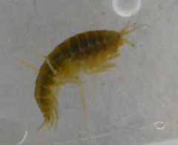
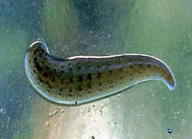
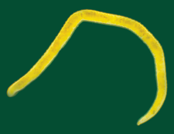
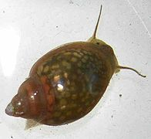
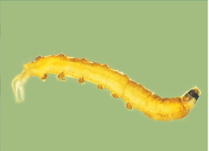
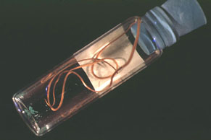
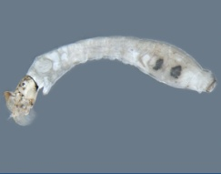
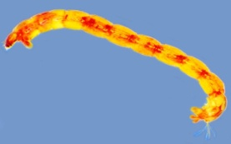
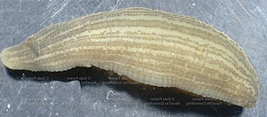
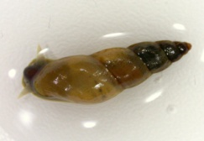
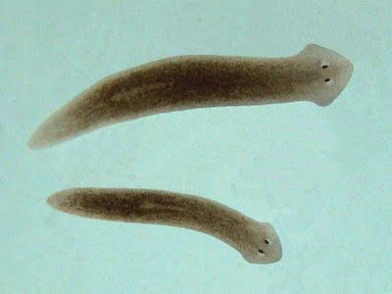
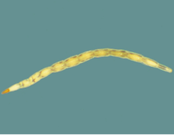
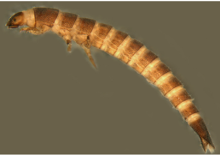
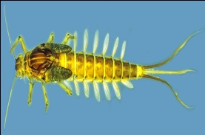
Grupos taxonómicos encontrados en campo
FUENTE: http://www.mdfrc.org.au/bugguide/index.htm

Slide 19
Cálculo del Índice Biótico de Familias (IBF)
Con el número de individuos de cada familia, se asigna a cada uno un valor de tolerancia. En donde 0 representa el menos tolerante y 10 al más tolerante a la contaminación orgánica
Procedemos a obtener el IBF, para lo cual se multiplica el valor de tolerancia por el número de individuos. Los resultados son sumados y divididos por el número total de individuos de cada estación, aplicando la siguiente fórmula:
Donde:
ni: es el número de individuos en una familia;
ti: el valor de tolerancia de cada familia y;
N: el número total de individuos en la muestra

Slide 20
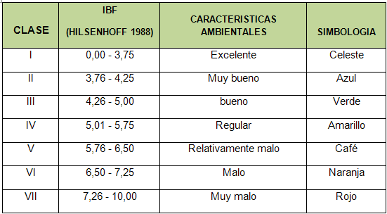
Cálculo del Índice Biótico de Familias (IBF)
Posteriormente los valores del IBF se expresan en 7 clases de calidad ambiental, correspondiente a una escala de condición biológica que fue desarrollada para determinar el grado de contaminación orgánica y la calidad del agua

Slide 21
Aplicación del Índice Biótico de Familias IBF

Slide 22
Cálculo de Índices de abundancia y diversidad de los macro invertebrados
Un índice de abundancia es un parámetro relacionado con la densidad o tamaño de la población, refleja los cambios que ocurren en la misma. La obtención de un índice de abundancia depende de la creatividad y experiencia de la persona que realiza el muestreo.
Un índice de diversidad es un parámetro relacionado con el número de diferentes especies en un área determinada. El número de especies se puede contar en cualquier lugar en el que se tome muestras, esta medida da como resultado la biodiversidad del lugar y una base de comparación entre zonas.

Slide 23
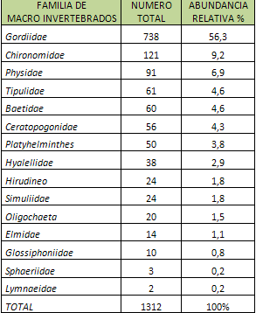
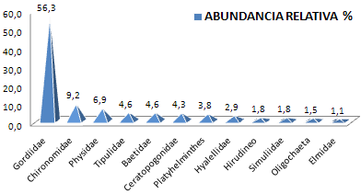
Resultados de los índices
de abundancia

Slide 24
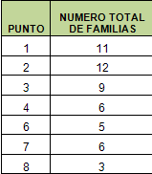
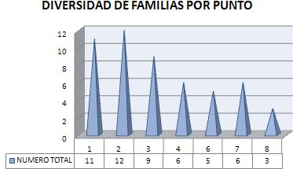
Resultados de los índices
de diversidad

Slide 25
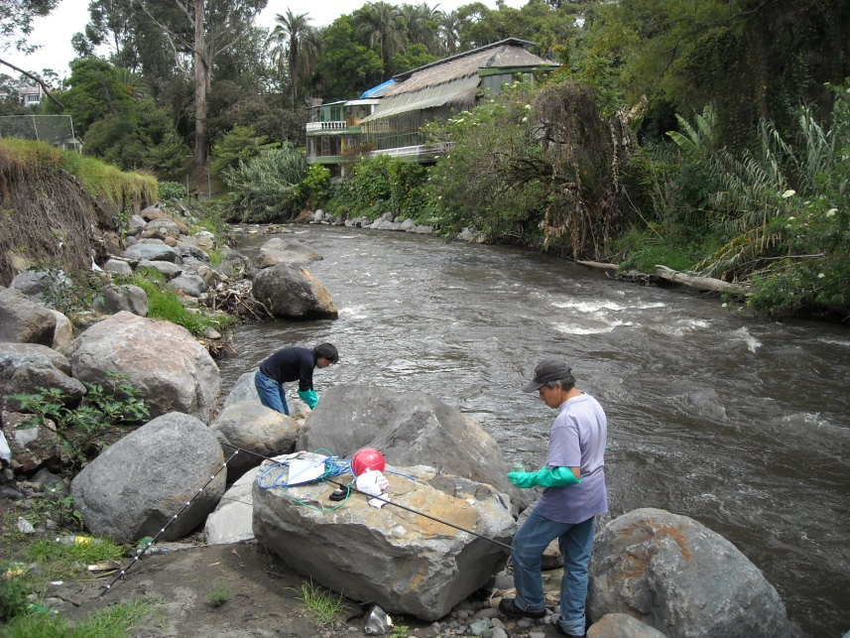
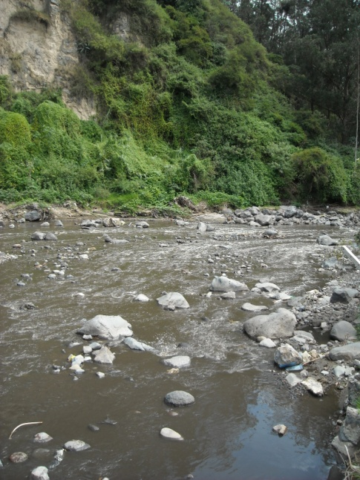
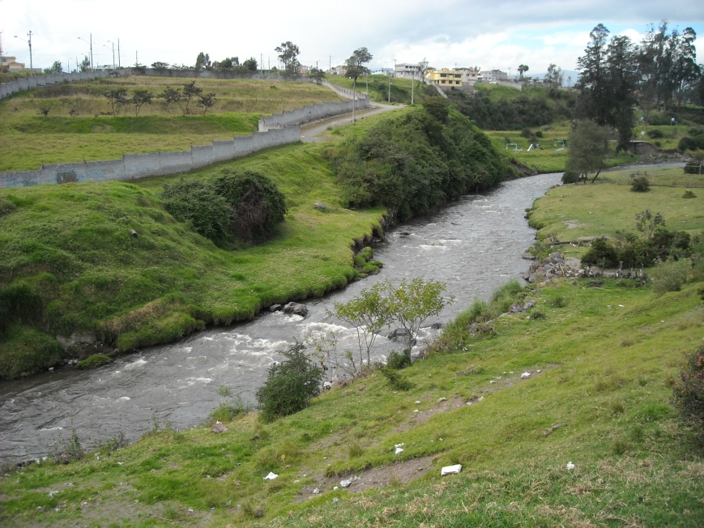
Modelación de Oxígeno Disuelto
Se identificó todas las variables que se requieren para realizar el modelo matemático de Streeter-Phelps, para ello se obtuvo los caudales de las fuentes puntuales, del río y de los afluentes, las concentraciones en cada punto por medio de balance de masas y el cálculo de las constantes.

Slide 26
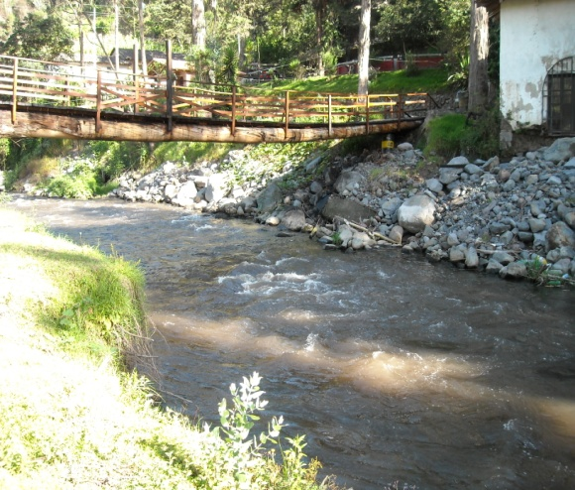
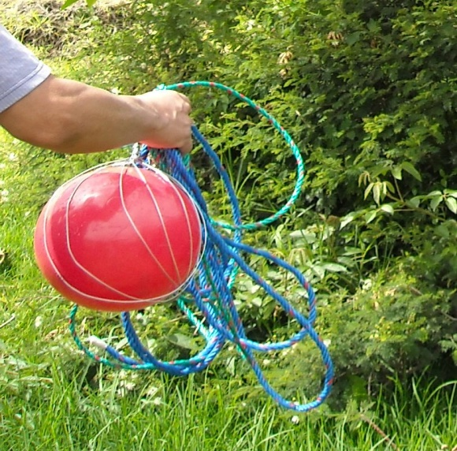
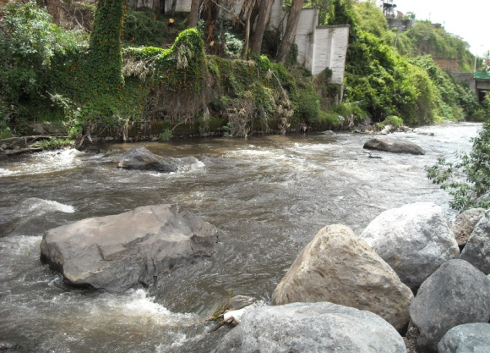
Cálculo de Caudales
Los caudales del Río San Pedro se obtuvieron en base al método del flotador en las salidas de campo.
Los caudales de los afluentes del río Cachaco y Santa Clara se obtuvieron de estudios anteriores.
Los caudales de las fuentes puntuales a partir del número de habitantes de los centros poblados adyacentes al río que por pendiente descargan sus aguas residuales hacia el río.

Slide 27
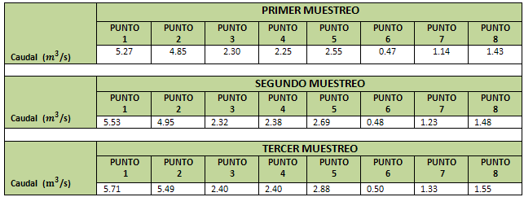
Cálculo del Caudal Volumétrico
Q = V * At
Q= 0.775 m/s * 6.800 m²
Q = 5.27m³/s

Slide 28
Cálculo del Caudal de las fuentes puntuales
Se utilizó el dato de 200 lt/dia de aguas residuales por habitante, se obtuvo los siguientes resultados:
Número Habitantes en Amaguaña = 10613
Q (fuente puntual)= 200 lt/dia *10613 habitantes
Q (fuente puntual)= 2122650 lt/dia
Q (fuente puntual)= 0.02 m³/s

Slide 29
Cálculo de las constantes
Con los datos que se obtiene en laboratorio de las mediciones de DBO, es posible despejar la contante K y se puede obtener su valor para cada uno de los ocho puntos, se debe despreciar los valores menos representativos.
Para la constante ka se consideró el efecto de la temperatura corrigiendo cada una de las constantes a la temperatura del río. De igual forma solo se tomó en cuenta los valores más representativos para sacar un valor promedio.

Slide 30
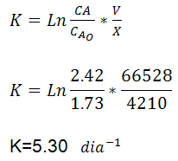
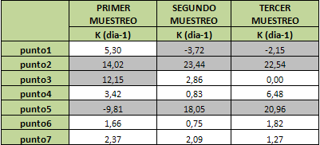
Cálculo de las constantes (K)
Para el primer muestreo K=3.19
Para el segundo muestreo k=1.64
Para el tercer muestreo k=2.39

Slide 31
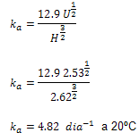
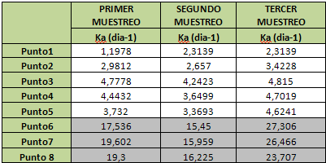
Cálculo de las constantes (Ka)
Para el primer muestreo Ka= 3.43
Para el segundo muestreo Ka=3.25
Para el tercer muestreo Ka=3.98.

Slide 32
Cálculo de concentraciones
Se utilizó el valor promedio de DBO (200 mg/lt) para las concentraciones de las cargas puntuales (Amaguaña, Sangolquí, San Rafael, La Armenia y Guangopolo)
Y se realizó un balance de masas, donde las concentraciones de salida de cada tramo son las concentraciones iniciales del siguiente. La simulación en cada tramo nos permite apreciar la variación de la concentración de DBO y OD a través de la distancia.
Los resultados se los comparan con los datos reales de campo. Los datos de velocidad y caudal son ingresados en las diferentes simulaciones para calibrar el modelo.

Slide 33
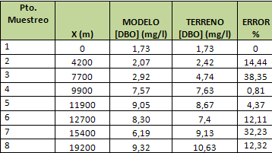
Cálculo de las concentraciones de materia orgánica

Slide 34
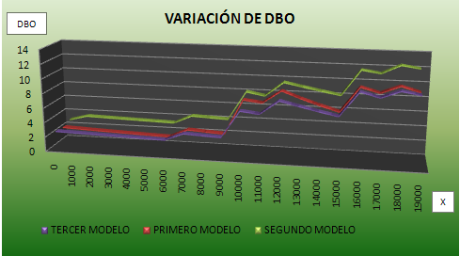

Slide 35
Cálculo de las concentraciones de OD

Slide 37
Los resultados de las concentraciones de DBO son comparados con los parámetros deseados, de acuerdo al TULAS (Texto Unificado) el límite permisible para agua potable es de 2 mg/lt y de 35 mg/lt para uso agrícola y riego según la FAO (Organización de las Naciones Unidas para la Agricultura y la Alimentación)
Los resultados de la concentración de OD son comparados con los parámetros deseados, la concentración saludable y el estándar de calidad típica de O2 en agua dulce de río es de 3 a 5 mg/lt .

Slide 38
Comparación de resultados entre el IBF y la modelación de DBO y OD

Slide 39
CONCLUSIONES
El estudio realizado en el tramo Amaguaña - Guangopolo revela que existe contaminación por materia orgánica, en las zonas donde el río atraviesa centros poblados como Sangolquí y San Rafael. Cuando el río es canalizado casi en su totalidad la situación se altera drásticamente, recorriendo por el cauce abandonado gran cantidad de aguas residuales junto con el agua de pequeñas quebradas.
El promedio de concentración de materia orgánica de los tres modelos es de 5,81 mg/lt este dato indica que el agua del Río San Pedro es apto para riego (según la FAO) y no es apta para agua potable (según el TULAS) cuyos límites permisibles deben ser < 35 mg/lt y < a 2 mg/lt respectivamente.
La capacidad de autodepuración del río ayuda a no elevar los niveles de materia orgánica a pesar de que el caudal de aguas residuales va en aumento debido al incremento del número de habitantes en el Valle de los Chillos.

Slide 40
CONCLUSIONES
Existe una disminución de la concentración de DBO en época lluviosa, situación que se manifiesta debido al ingreso de aguas limpias que por pendiente se unen al cauce del río aumentando la cantidad de oxígeno disuelto.
La concentración de oxígeno disuelto del río a inicios del tramo es bastante buena, se obtiene valores superiores a los 4 mg/lt que es la mínima concentración para que la vida acuática se desarrolle. Esta situación cambia notablemente a medida que se avanza en el cauce del río, debido al aumento de las descargas de aguas residuales.
El estudio de la comunidad de macroinvertebrados es una herramienta eficaz para evaluar la calidad de cuerpos de agua en lo que se refiere a contaminación por materia orgánica.

Slide 41
CONCLUSIONES
El Índice Biótico de Familias (IBF) es el índice más utilizado para evaluar la contaminación de los sistemas acuáticos debido a su simplicidad y a que solo requiere llegar al nivel taxonómico de familias ahorrando tiempo y costos.
Comparando los resultados de los modelos de DBO y OD con el índice biótico, existe una relación bastante aproximada en los diferentes tramos analizados. Llegando a coincidir en que la concentración de materia orgánica aumenta a través de la distancia.

Slide 42
RECOMENDACIONES
Para mejorar la calidad del agua del río San Pedro es necesario disminuir las descargas de agua residuales directas, creando plantas de tratamiento y mejorado el sistema de alcantarillado por parte de los municipios.
Mantener un monitoreo continuo de los ríos realizando evaluaciones físico-químicas y biológicas para obtener datos en diferentes épocas del año y así conocer el comportamiento del río y poder emplear un plan de recuperación de sus aguas.

Slide 43
RECOMENDACIONES
Para un estudio completo de la contaminación del río se debe incluir mayor cantidad de parámetros como metales, coliformes fecales, detergentes, pesticidas, etc.
Incrementar el uso de métodos biológicos en la evaluación de los sistemas acuáticos en el país para desarrollar un nuevo índice adaptado para los ríos de la Sierra, Costa y Oriente.
Crear conciencia en la población de los efectos de la contaminación de los ríos, por medio de campañas de educación en las escuelas y colegios.

Slide 44
GRACIAS POR SU ATENCION

